Slide 1
Девиз Нашего Урока!
Ох, как хочется учиться!
Делать всё охота!
Чтоб трудом своим гордиться,
Пусть кипит работа!

Slide 2
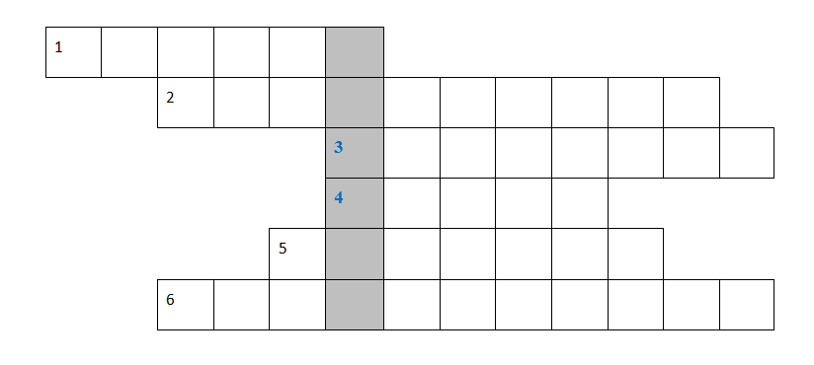
Кроссворд.
Д И А Л О Г
Б И Б Л И О Т Е К А
А В Т О Г Р А Ф
Г А З О Н
П О Р Т Р Е Т
К А Л Л И Г Р А Ф И Я

Slide 3
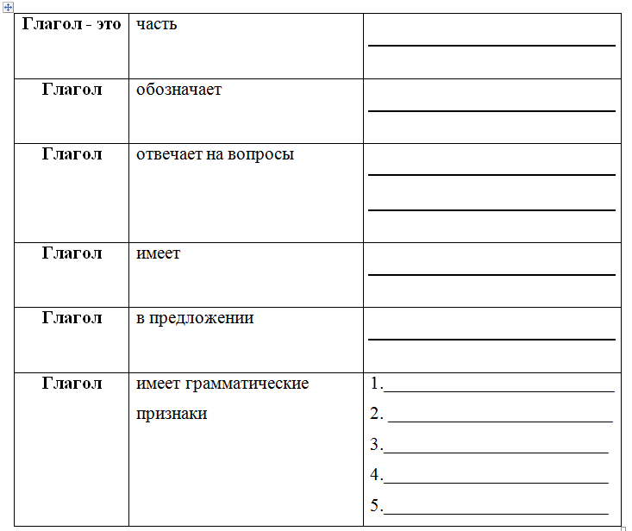
Что мы знаем о глаголе.
речи
действие предмета
Что делает? Что делают?
Что делал? Что делать?
и т.д.
неопределённую форму
выполняет роль
сказуемого
время
число
лицо
род (в прошед. врем.)
спряжение

Slide 4
I спряжение II спряжение
Идёшь – I спр.
Шумят – II спр.
Поёшь – I спр.
Звенят – II спр.
Плывут – I спр.
Летит – II спр.
Цветёт – I спр.
?

Slide 5
Физминутка!
Раз! Подняться, потянуться!
Два! Согнуться, разогнуться!
Три! В ладоши три хлопка! Головою три кивка!
На четыре ноги шире!
Пять! Руками помахать!
Шесть! За стол тихонько сесть!

Slide 6
I спряжение II спряжение
Решает (решают)
Спрягаешь
Думает (думают)
Ныряем
Набиваете
Поёт (поют)
Попьют (попьёт)
Строим
Летишь
Молчат (молчит)
Догонишь
Проговорите
Упустит (упустят)
Блестим
Купит (купят)

Slide 7
Плутовка к дереву на цыпочках _____________ , ____________ хвостом, с вороны глаз _____________.
подходит
вертит
не сводит
Слова для справок: подкрадывается, приближается, подходит; вертит, помахивает; не спускает, не сводит.

Slide 8
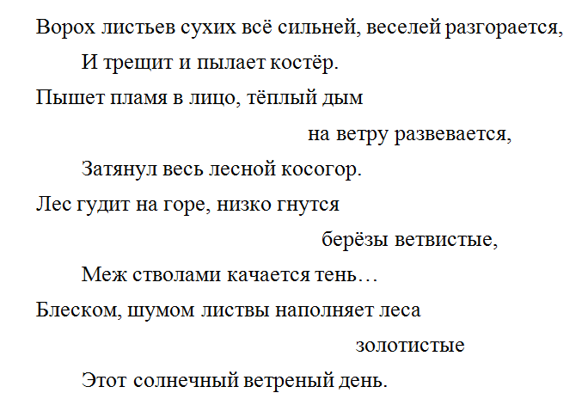

Slide 9
1 ряд.
Разгорается – I спр.
Трещит – II спр.
Пылает – I спр.
2 ряд.
Пышет – I спр.
Развевается – I спр.
Затянул – I спр.
3 ряд.
Гудит – II спр.
Гнутся – I спр.
Качается – I спр.

Slide 10
1. Я повторил(а) тему «Спряжение глаголов». 2. Я красиво писал(а) в рабочем листе. 3. Я активно работал(а) на уроке. У меня все получилось. 4. Я умею работать в группе и в паре. 5. Я горжусь собой!

